Slide 1

最小生成树
Kruskal
主讲老师：陈小玉
著作：《趣学算法》《趣学数据结构》
《算法训练营：海量图解+竞赛刷题》（入门篇、进阶篇）

Slide 2



《算法训练营》入门篇、进阶篇
第2页

Slide 3
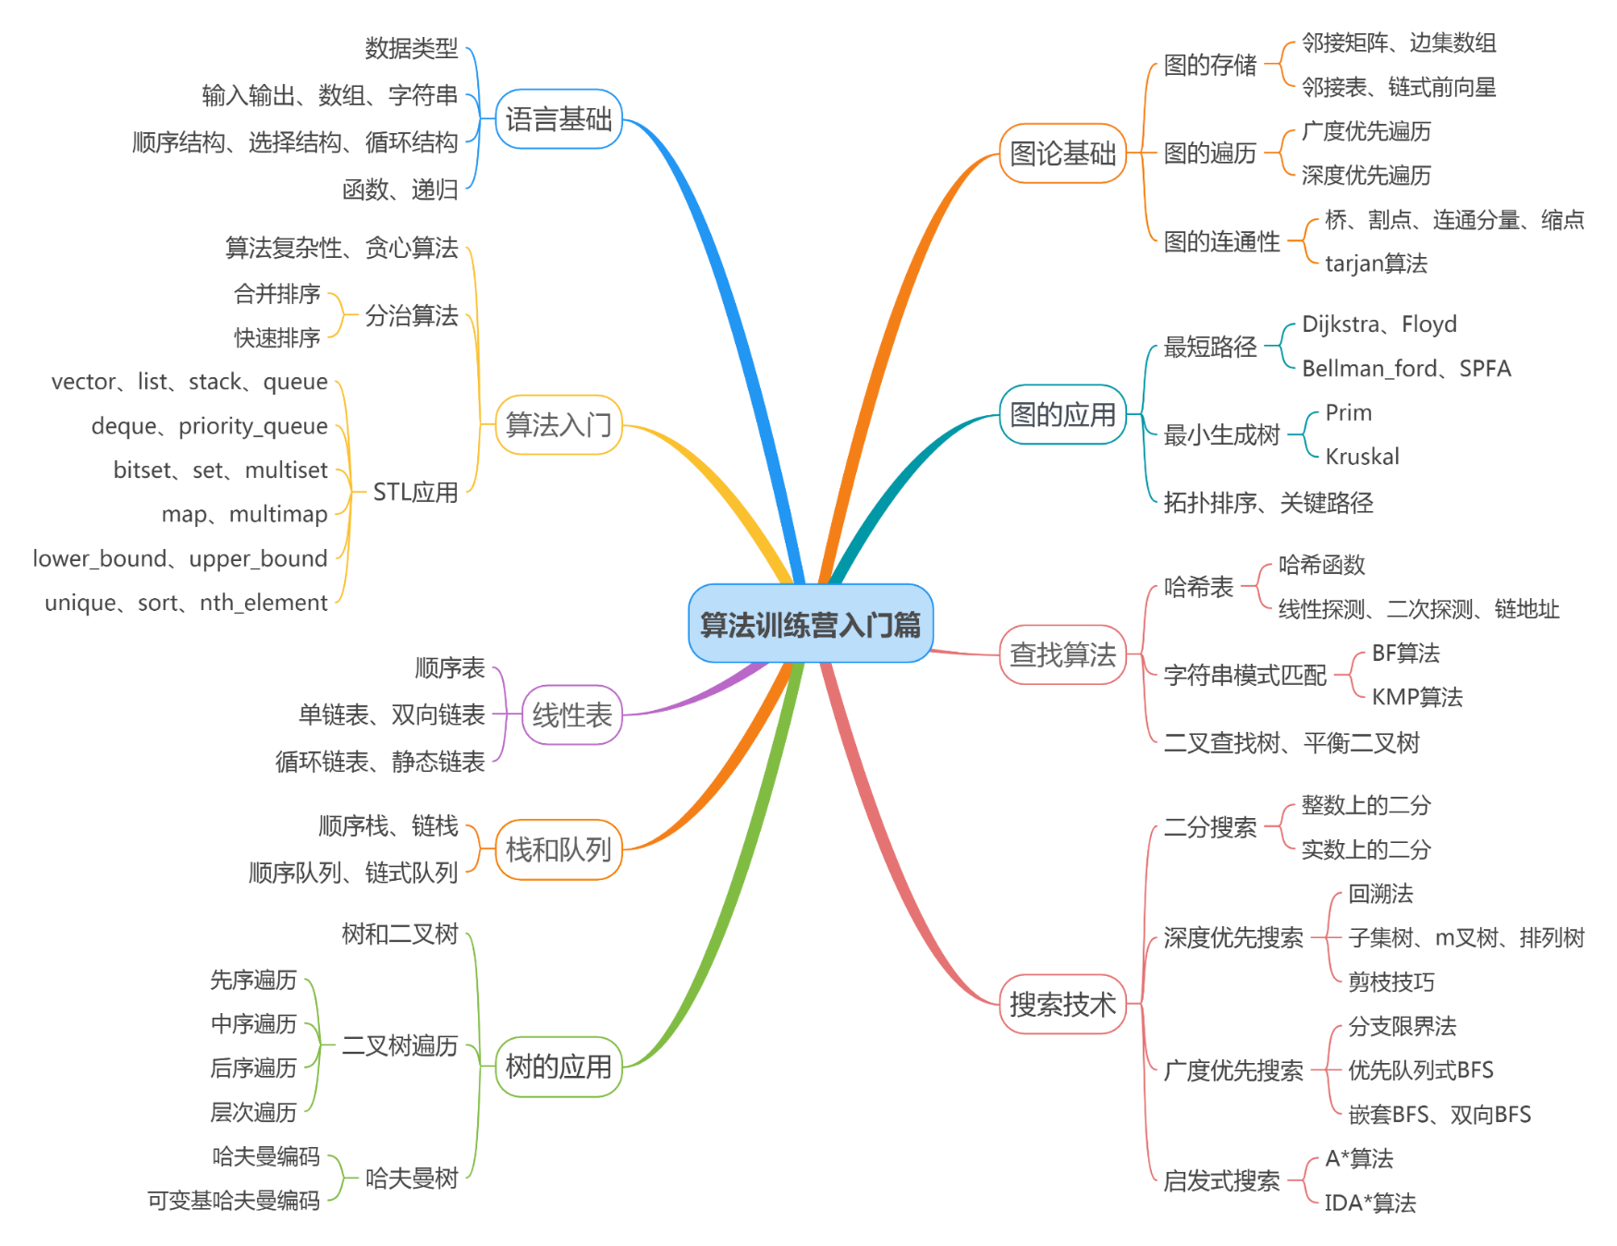


《算法训练营》入门篇
第3页
扫码购书
QQ群：1029262418

Slide 4

最小生成树
第4页
校园网布线
如何设计网络电缆布线，将各个单位连通起来，并使费用最少呢？
对于n个顶点的连通图，只需n−1条边就可以使这个图连通，n−1条边要想保证图连通，就必须不含回路，所以只需要找出n −1条权值最小且无回路的边即可。
扫码购书
QQ群：1029262418

Slide 5

最小生成树
第5页
找出n −1条权值最小的边很容易，那么怎么保证无回路呢？如果在一个图中深度搜索或广度搜索有没有回路，是一件繁重的工作。有一个很好的办法——集合避圈法。
01
Prim算法
02
Kruskal算法

Slide 6
Kruskal算法
第6页
Kruskal算法将n个顶点看成是n个孤立的连通分支，首先将所有的边按权值从小到大排序，然后做贪心选择：
在边集E中选取权值最小的边（i, j），如果将边（i, j）加入集合TE中不产生回路（圈），则将边（i, j）加入边集TE中；否则继续选择下一条最短边。

Slide 7
Kruskal算法
第7页
怎样判断加入某条边后T中会不会出现回路呢？
Kruskal用了一个非常聪明的方法，即集合避圈法：
如果待选择边的起点和终点都在T的集合中，就可以判定形成回路（圈）。待选择边的两个端点不能属于同一集合。

Slide 8
Kruskal算法
第8页
算法设计
1）初始化。将图G的边集E中的所有边按权值从小到大排序，边集TE={ }，每个顶点初始化一个集合号。
2）在E中寻找权值最小的边（i，j）。
3）如果顶点i和j位于两个不同连通分支，则将边（i，j）加入边集TE，并将两个连通分支进行合并。
4）将边（i，j）从集合E中删去，即E=E−{（i，j）}。
5）如果选取边数小于n−1，转步骤2；否则，算法结束。

Slide 9
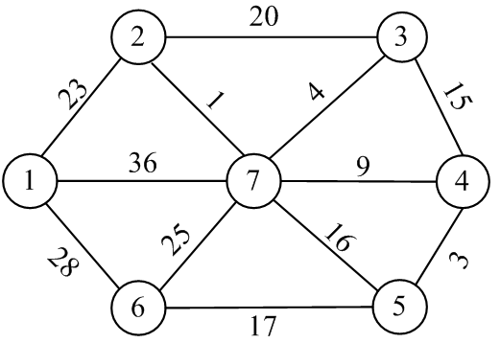
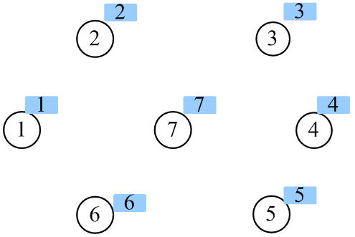
Kruskal算法
第9页
采用Kruskal算法求解下图的最小生成树。

Slide 10
Kruskal算法
第10页
算法实现

Slide 11
Kruskal算法
第11页
算法分析
（1）时间复杂度：边排序为O(mlogm)，合并为O(n²) 。
（2）空间复杂度：辅助数组nodeset[]，空间复杂度为O(n)。
算法优化
（1）时间复杂度：边排序为O(mlogm)，合并为O(nlogn) 。
（2）空间复杂度：空间复杂度为O(n)。
扫码购书
QQ群：1029262418

Slide 12
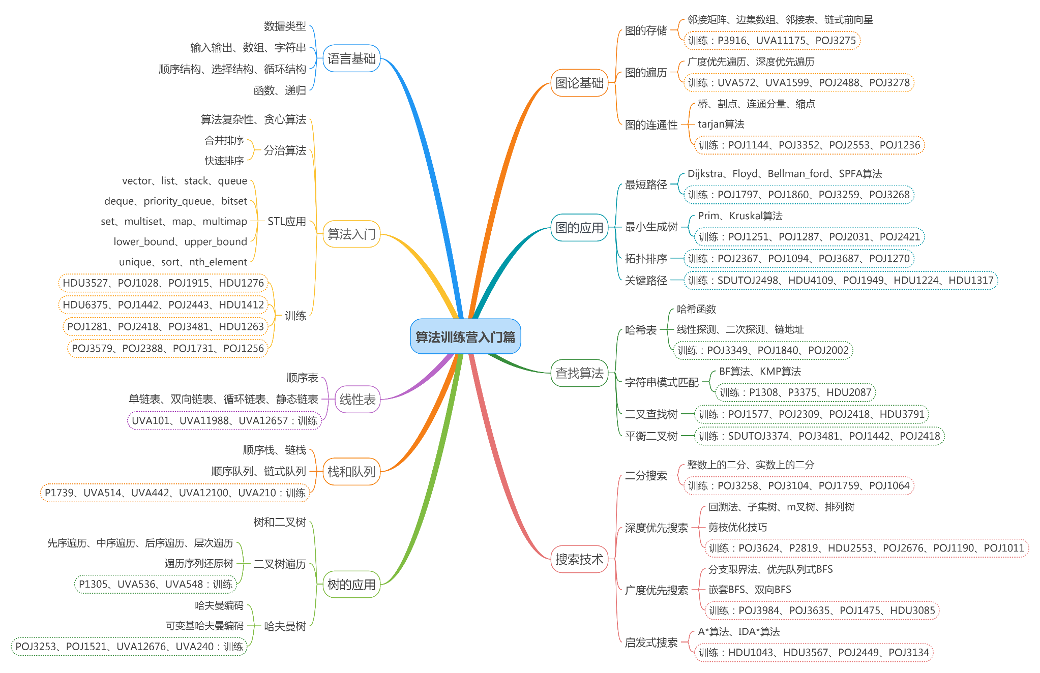
《算法训练营》入门篇刷题图谱
第12页
扫码购书
入门篇题单：https://vjudge.net/article/2652
QQ群：1029262418

